Slide 1
Inteligentní automatizace podnikových procesů jako klíč k úspěchu
Jakub Vajda, konzultant
Září, 2020

Slide 2



MDSap IS YOUR TRUSTED PARTNER IN DIGITAL TRANSFORMATION
a MIDIS Group Company
25+ 120+
Years Employees
10
Ofﬁces
300+
Customers
SAP
Partner
Over 25 Years of in depth experiences helping customers Manage, Integrate, Analyse and Mobilize Business Mission critical Data across the enterprise; Exceptional track record providing Turnkey IT Solutions across Turkey,
A Unique Partnership with SAP; Implementing Excellence; Optimizing Application Management
Strategic long term partnerships with our customers; Focusing
on Customer Satisfaction and Technology Innovation
Help customers better use their data assets to improve business performance and make smarter decisions
Part of the Midis Group:
Notes:
MDSap má více jak 25letou zkušenost s konzultantskou činností v systémových integracích, implementací datových nástrojů a jejich udržováním ve formě.
Jsme partnerem SAP a snažíme se zákazníkům zpřístupňovat většinu technologií, které tato firma nabízí.
Máme zastoupení v desítce zemí a dispozici více než stovku konzultantů.

Slide 3




OUR SOLUTIONS OVERVIEW
Database & Data Management
Business Intelligence & Analytics
Data Integration and Transformation
Metadata Management Modelling Methodology Implementation
CASE Tool Deployment
Impact and Lineage Analysis
Data Governance
Database Platforms
Data Quality Data Archiving Security and Auditing
Complex Event Processing
Disaster Recovery
Business Intelligence Platform Data Visualization and Analysis Dashboards
Mobile Analytics
Predictive Analytics
Data Warehousing
Model Management Scoring
Predictive Network and Link Analysis Industry Speciﬁc
Data Marts
Big Data
Enterprise Performance Management
Strategy Management & Balanced Scorecards Budgeting, Planning and Forecasting
Group Intercompany Reconciliations & Financial Consolidations
Group Financial Reporting and Disclosures
Human Capital Management / Human Resources
Recruiting & Onboarding Workforce Planning Compensation & Benefits
Learning
Performance and Goals Succession Planning
Intelligent Technologies
Procurement & Spend Management
Integration Suite
Intelligent RPA (IRPA)
Artificial Intelligence
Chatbot
IoT
Supplier Management Strategic Sourcing
Supply Chain Collaboration
Procurement
Contract Lifecycle Management
Spend Management
Customer Engagement & Experience
Digital Banking & Risk
Digital Customer Engagement
Omnichannel Commerce
Customer 360 View & Sentiment Analysis
CRM
Omnichannel Banking
Retail Internet Banking
Corporate Internet Banking
Mobile Banking
IRS 9, IFRS 17, Basel
Fraud & Anti Money Laundering (AML)
Asset and Liability Management (ALM)
Operational Risk (GRC)
Fraud Management, KYC
Notes:
Pro přehled uvádím oblasti, které tvoří naše portfolio.
V levé spodní části je oblast nazvaná jako “Inteligentní technologie”, která pokrývá tématiku dnešního webináře. KLIK

Slide 4
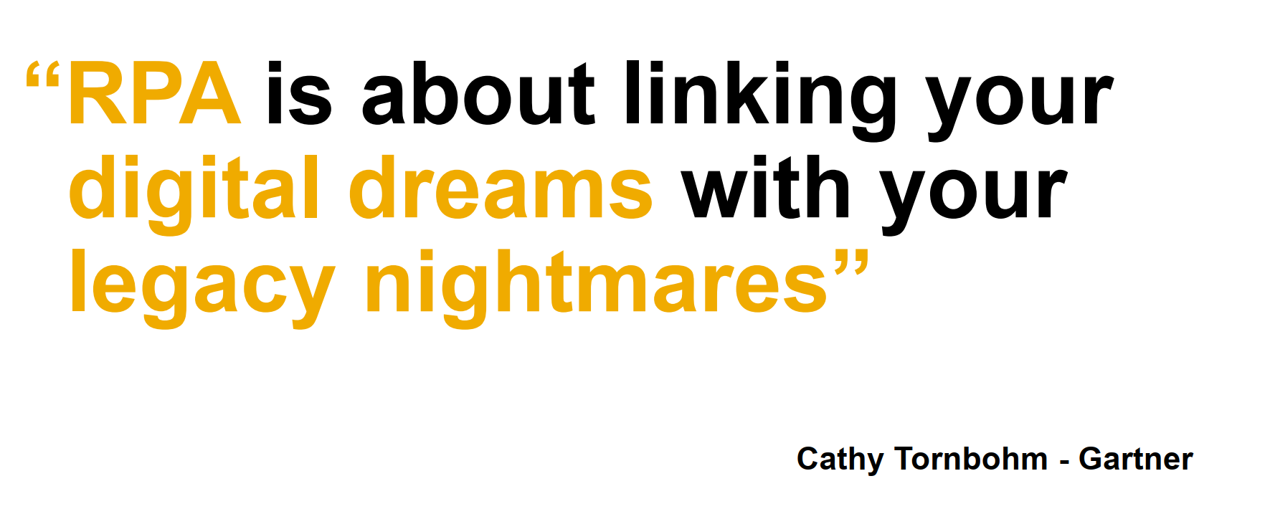
Notes:
Inteligentní technolgie a konkrétně RPA (robotickou automatizaci) výstižně charakterizuje citát jedné datové analytičky – celé to je o skloubení Vašich digitálních snů a korporátních nočních můr – a to ideálně na jeden klik…
Pokusím se nyní popsat, jakým způsobem identifikovat vhodné procesy v korporátní sféře a postupně přejdu k popisu architektury celé aplikace, která je nutná k pochopený mechanizmu, jakým RPA pracuje.

Slide 5
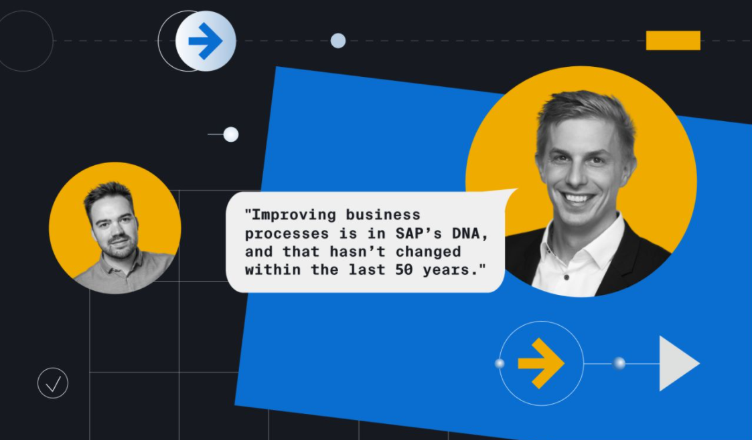
Notes:
Inteligentní technolgie a konkrétně RPA (robotickou automatizaci) výstižně charakterizuje citát jedné datové analytičky – celé to je o skloubení Vašich digitálních snů a korporátních nočních můr – a to ideálně na jeden klik…
Pokusím se nyní popsat, jakým způsobem identifikovat vhodné procesy v korporátní sféře a postupně přejdu k popisu architektury celé aplikace, která je nutná k pochopený mechanizmu, jakým RPA pracuje.

Slide 6
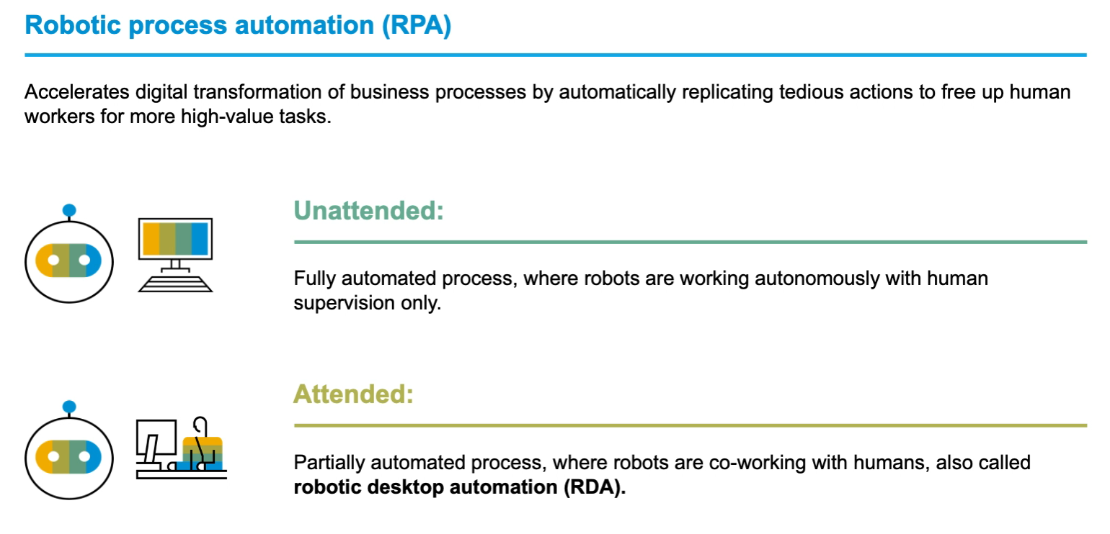
Co je SAP Intelligent RPA
Jak naplánovat nasazení RPA
Notes:
RPA toolset automate repetitive tasks
Unattended – běží na pozadí
Runs in the same session with end-user

Slide 7
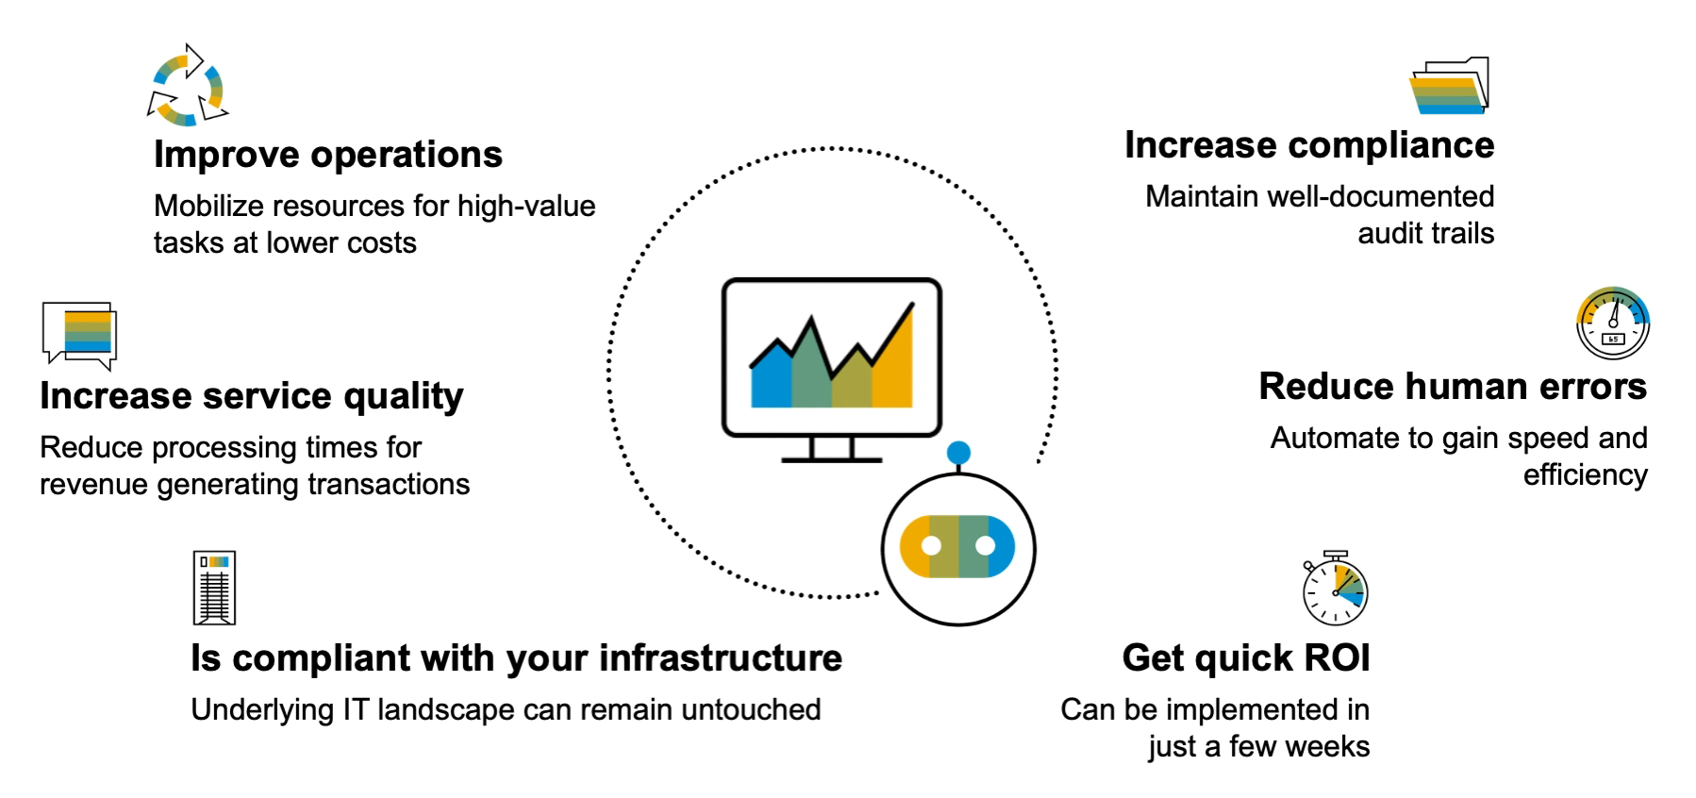
Jak SAP Intelligent RPA pomáhá
Zvyšování business hodnoty
Notes:
Přidaná hodnota

Slide 8
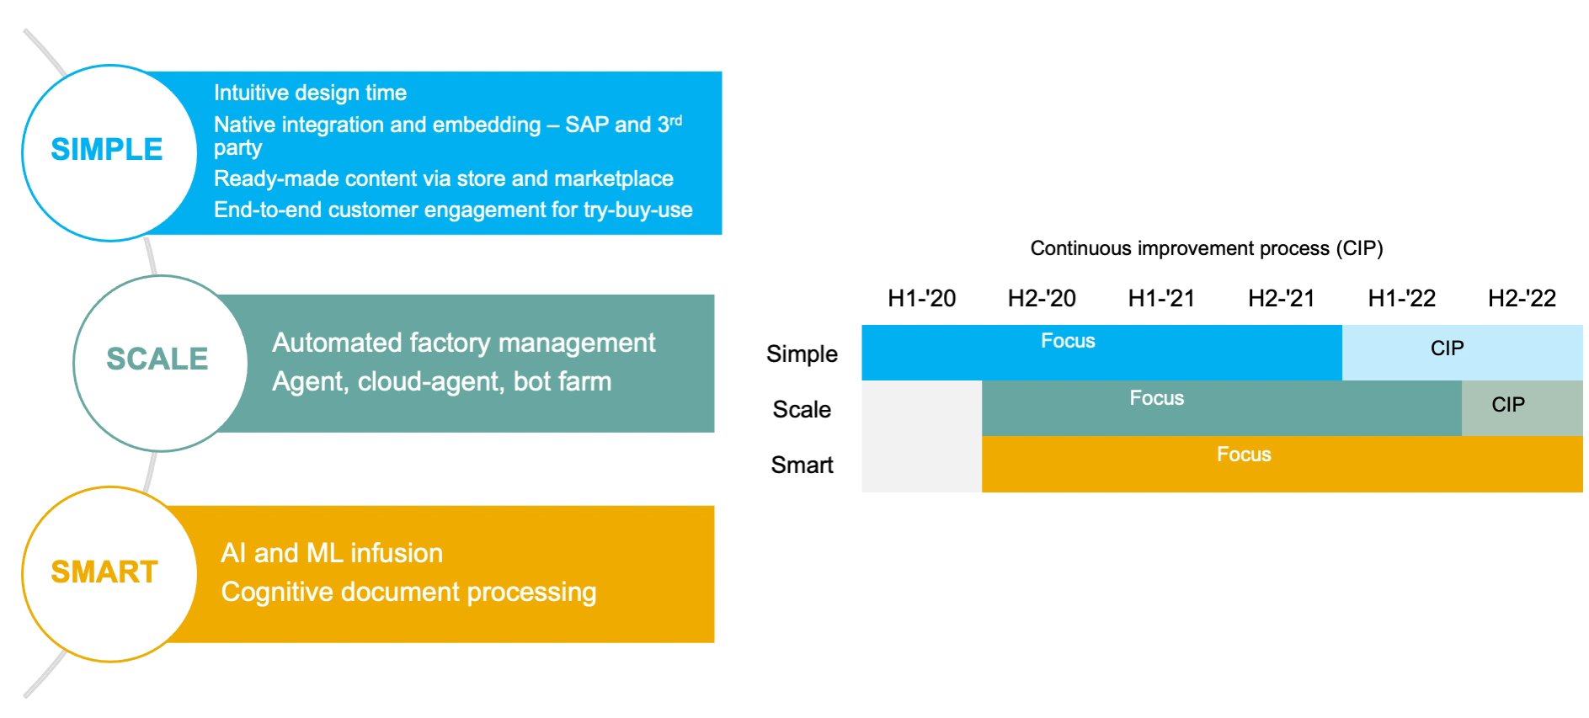
Vize SAP Intelligent RPA

Slide 9
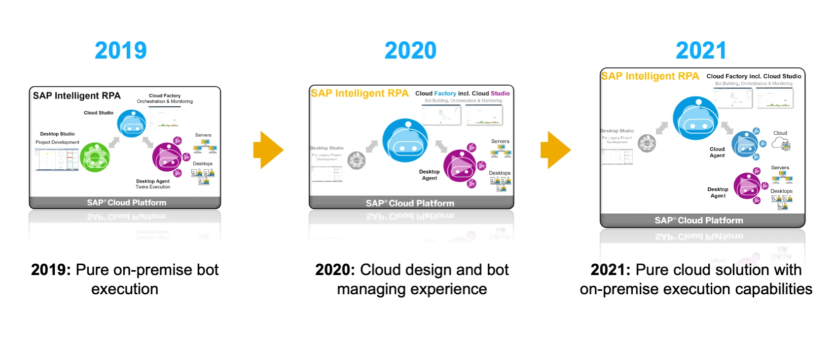
Evoluce SAP Intelligent RPA

Slide 10
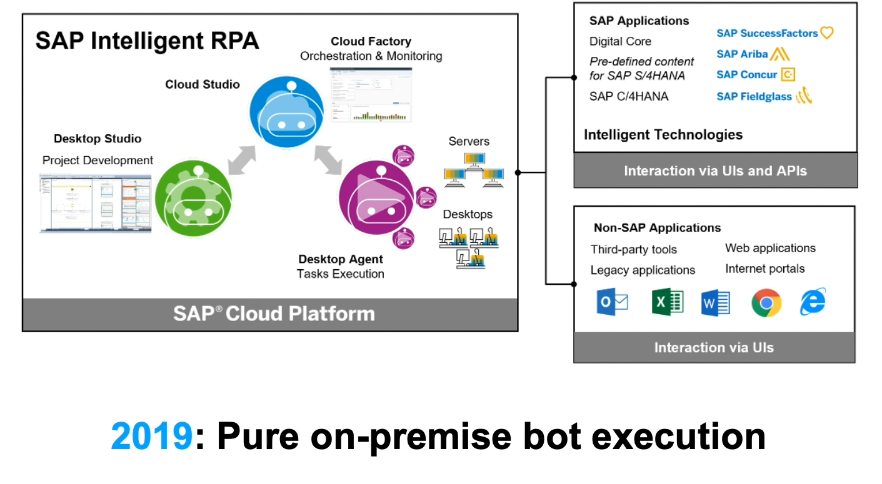
Evoluce SAP Intelligent RPA

Slide 11
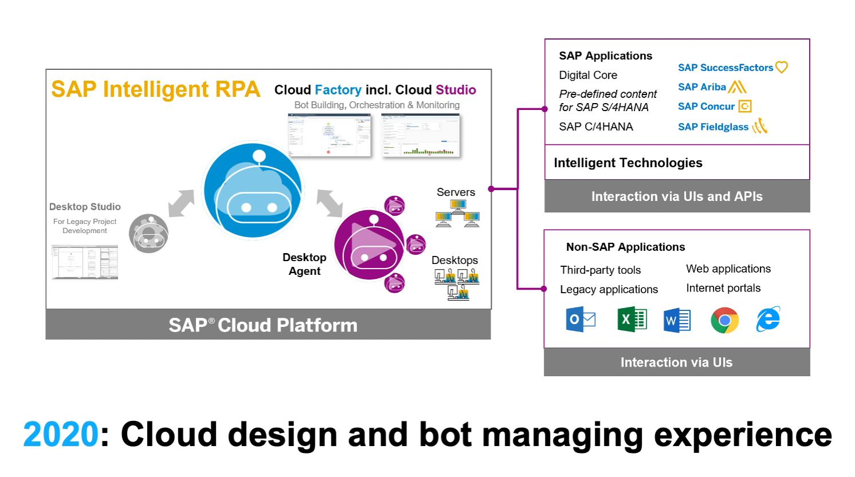
Evoluce SAP Intelligent RPA

Slide 12
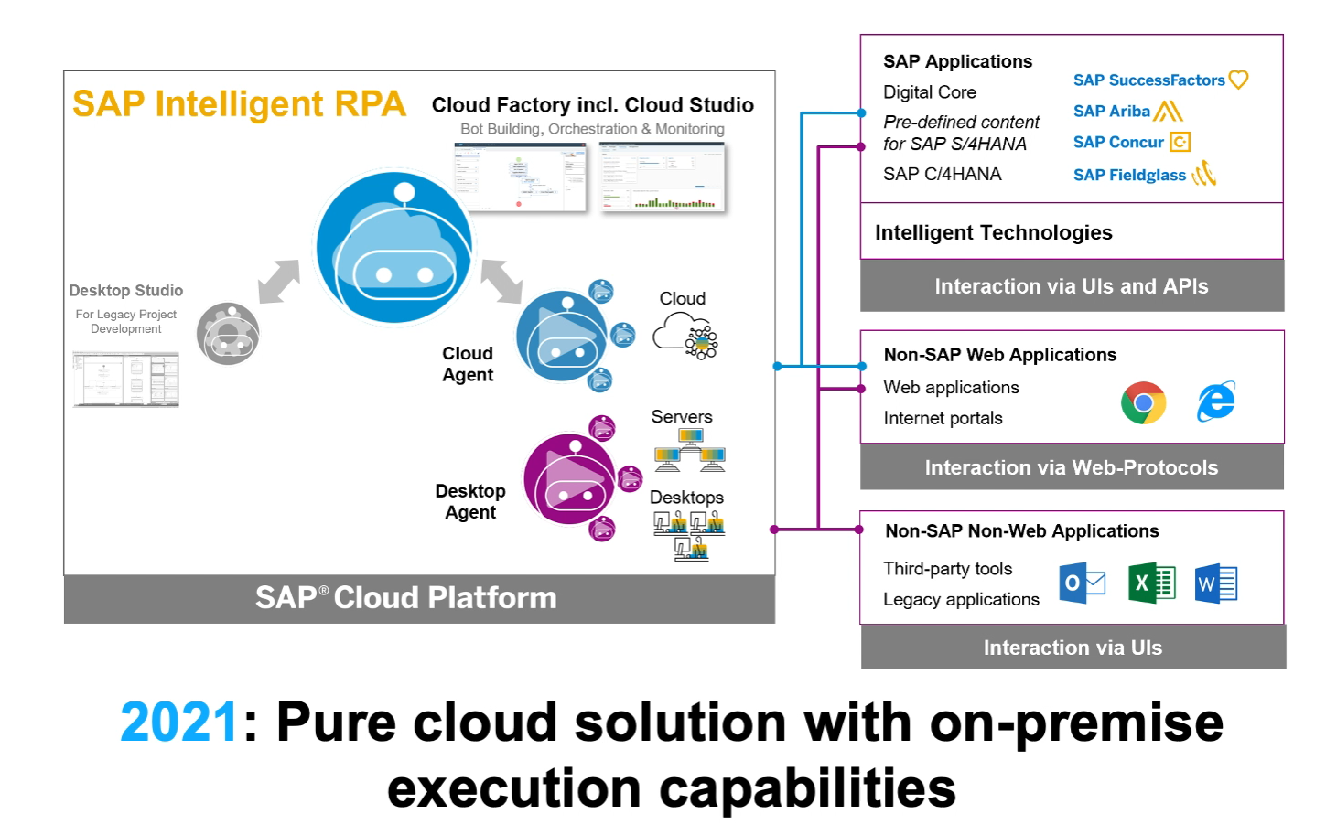
Evoluce SAP Intelligent RPA

Slide 13
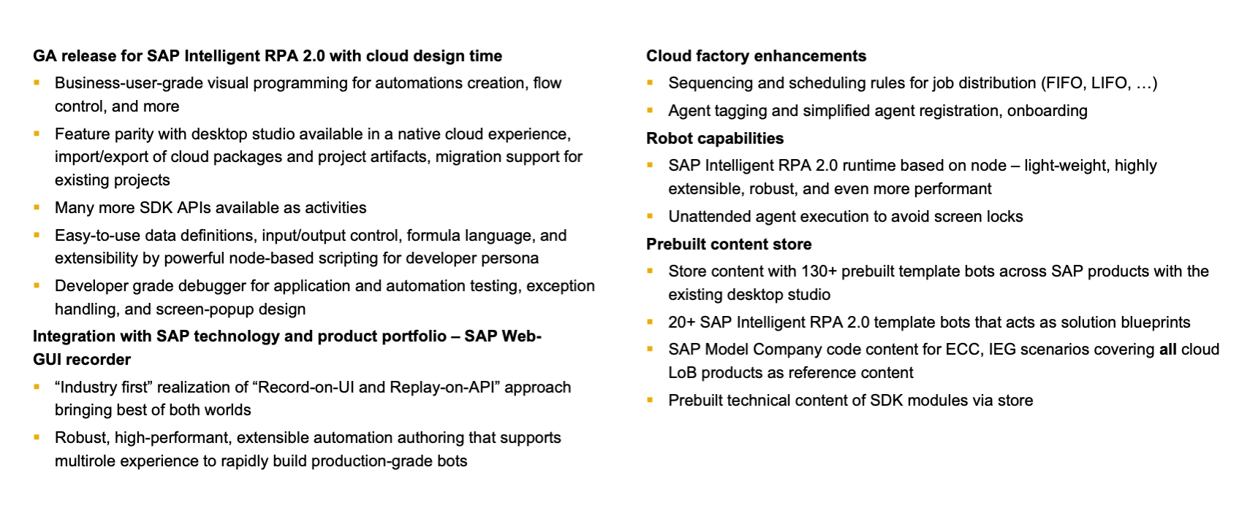
SAP Intelligent RPA Roadmapa
Očekáváno během roku 2020

Slide 14
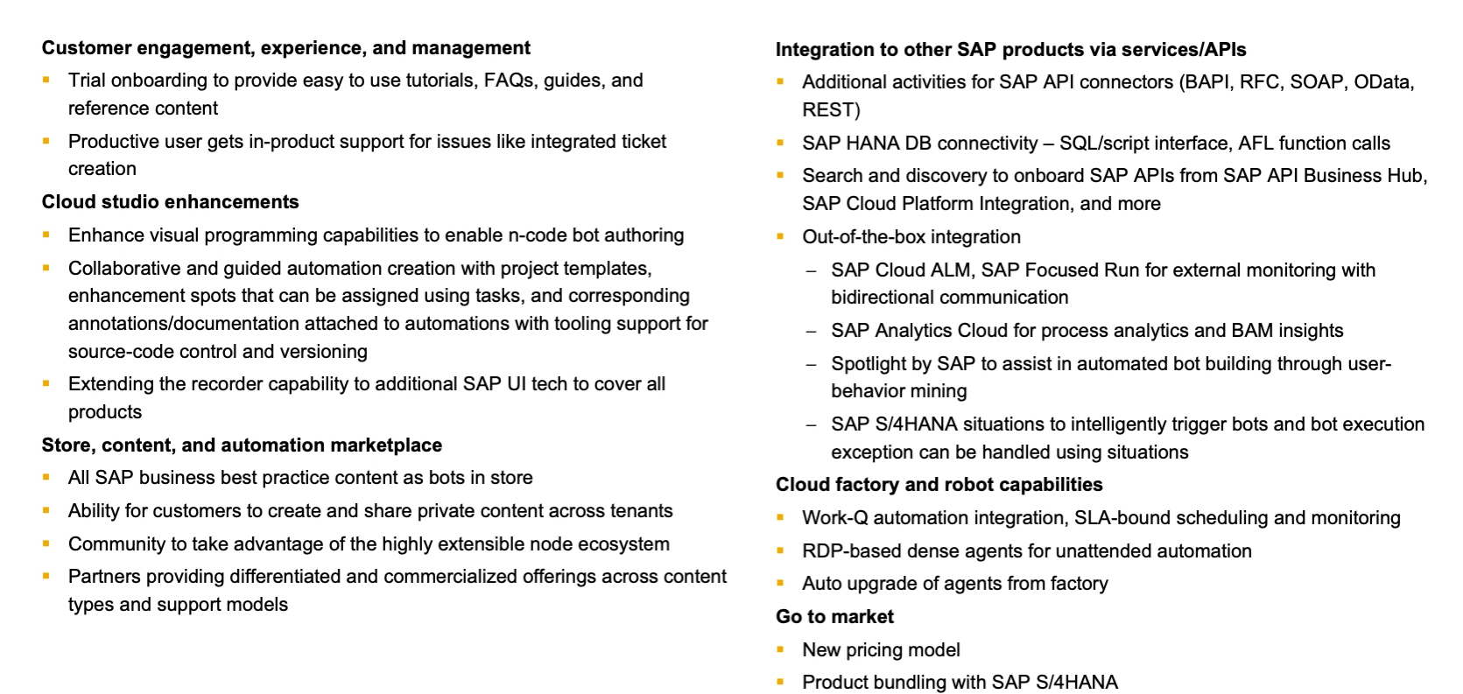
SAP Intelligent RPA Roadmapa
Očekáváno během roku 2021

Slide 15
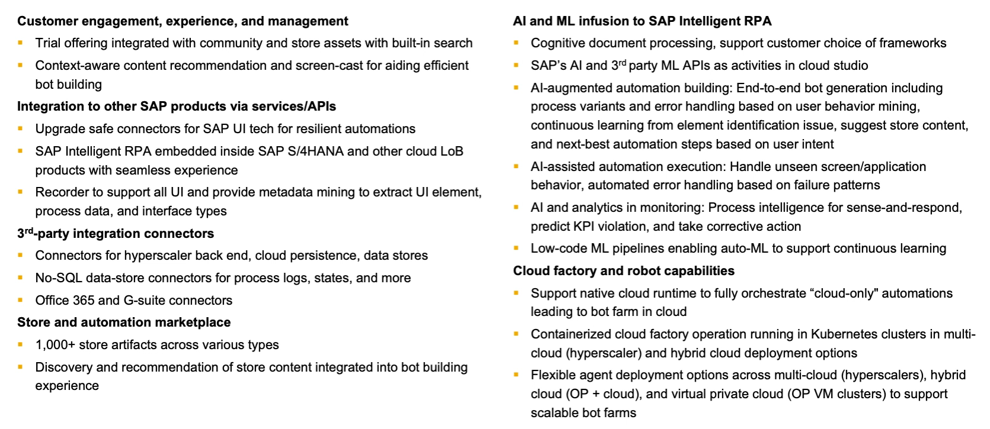
SAP Intelligent RPA Roadmapa
Očekáváno během roku 2021

Slide 16
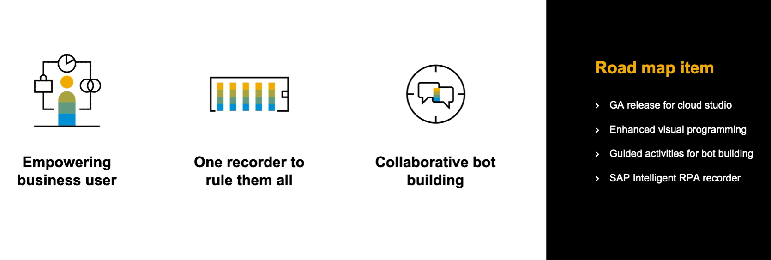
SAP Intelligent RPA
Hlavní výhody

Slide 17
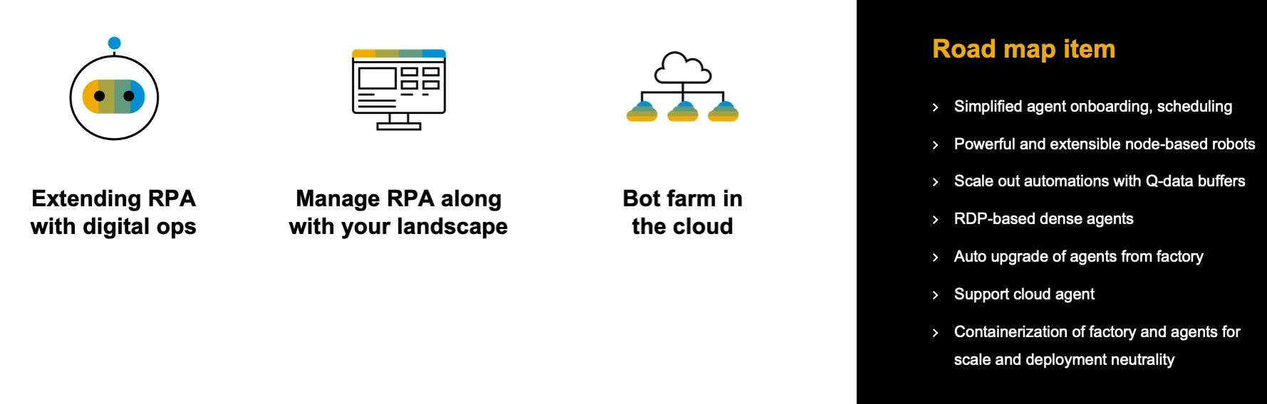
SAP Intelligent RPA škálovatelsnost

Slide 18
SAP Intelligent RPA škálovatelsnost

Slide 19
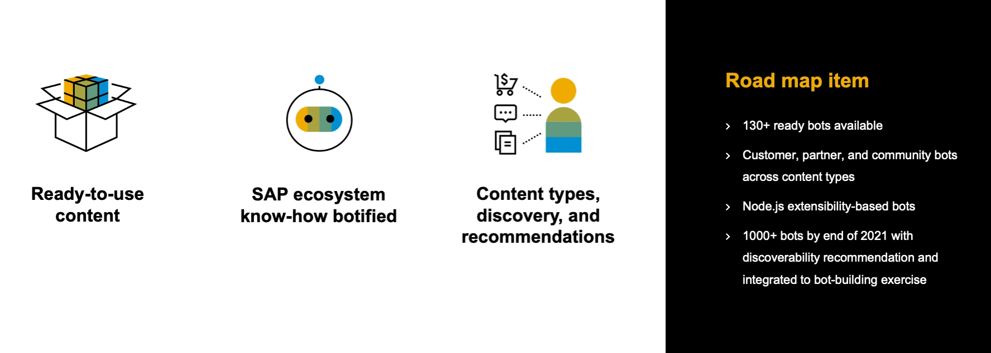
SAP Intelligent RPA nejlepší praktiky

Slide 20
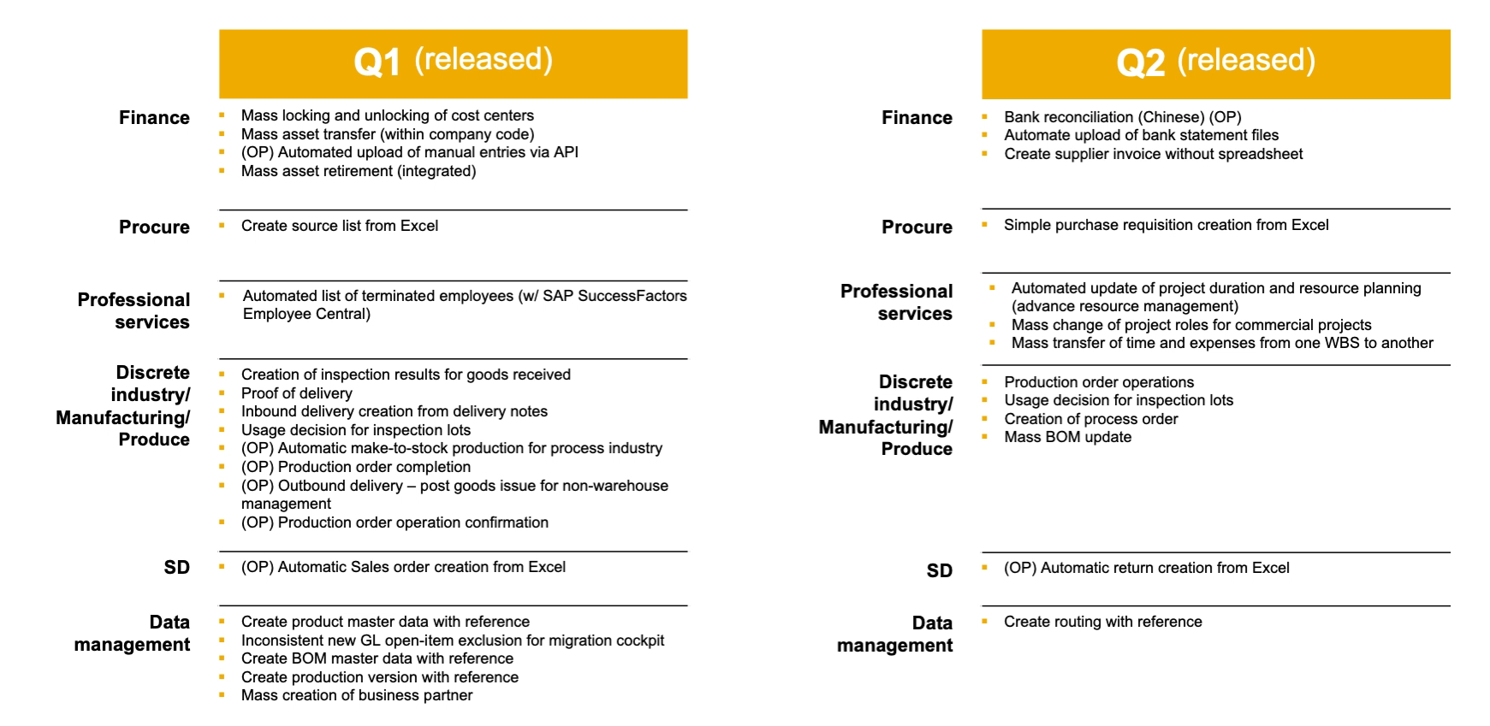
SAP Intelligent RPA S/4 HANA bots

Slide 21
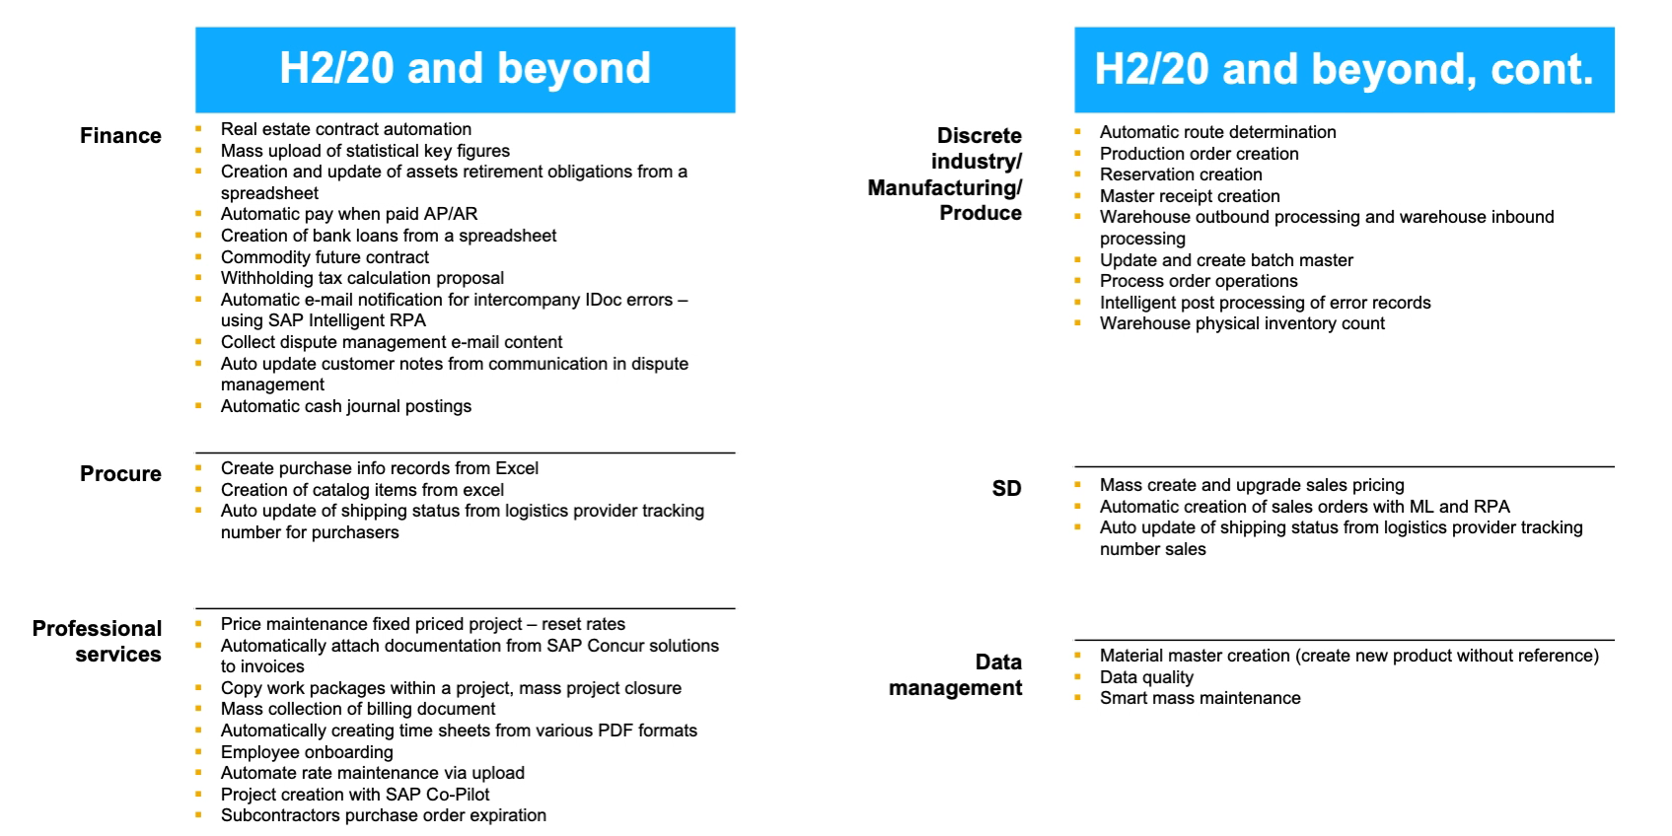
SAP Intelligent RPA S/4 HANA bots

Slide 22
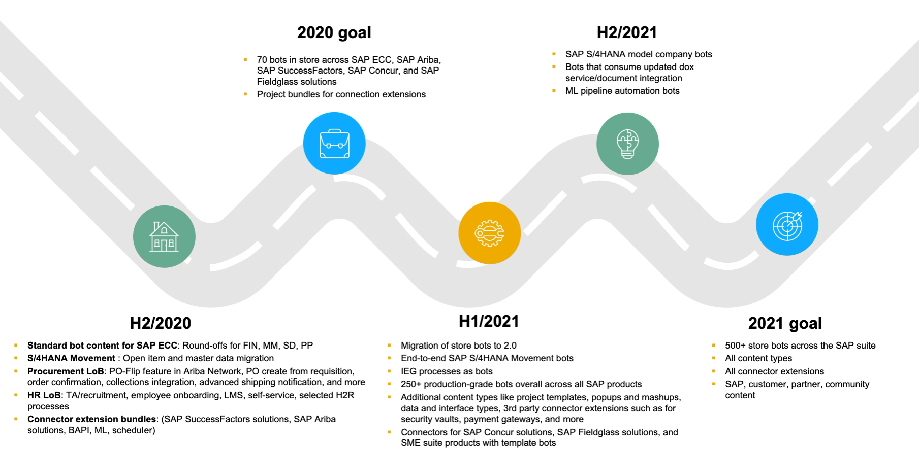
SAP Intelligent RPA non SAP content

Slide 23
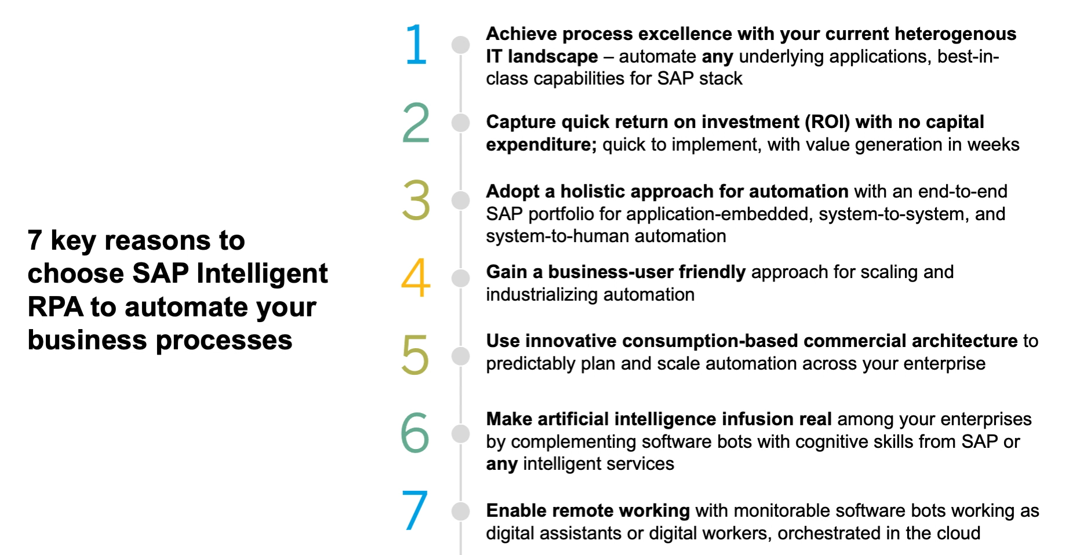
SAP Intelligent RPA 7 důvodů proč vybrat

Slide 24
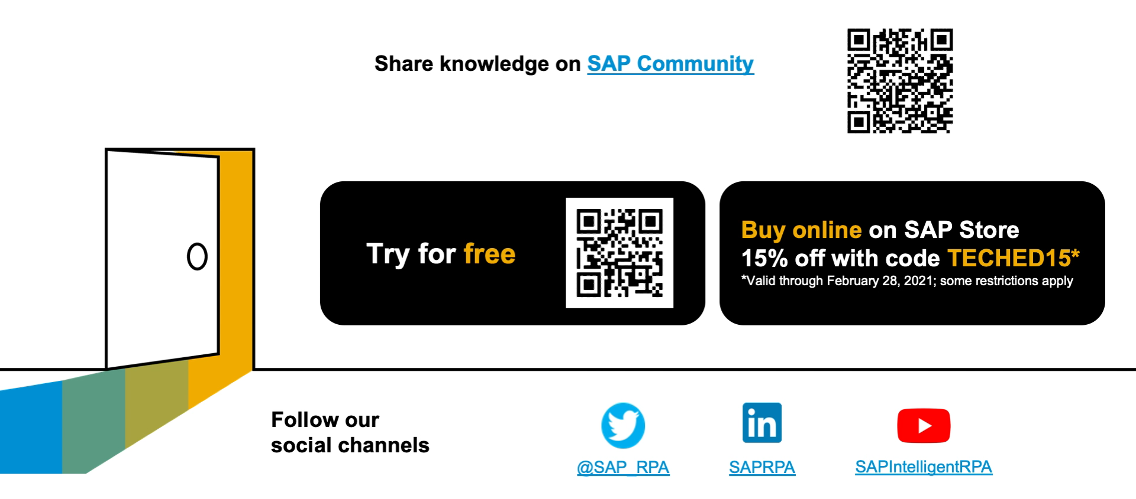
SAP Intelligent RPA get started

Slide 25
SAP Intelligent RPA get started
Public SAP Web sites @ iRPA
SAP Intelligent Robotic Process Automation | SAP Community
SAP Intelligent Robotic Process Automation | SAP Products
SAP Intelligent Robotic Process Automation | sapstore.com
SAP Intelligent Robotic Process Automation Store | ondemand.com
SAP Intelligent Robotic Process Automation Courses | openSAP
SAP Intelligent Robotic Process Automation | Road Map Explorer
SAP TechEd – activate free access
SAP Learning Hub – subscribe

Slide 26

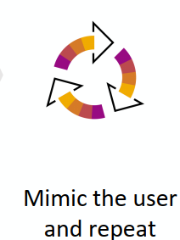
SAP Intelligent RPA
Jak naplánovat nasazení RPA
Identifikace procesů vhodných pro RPA
Pracuje se v procesu s velkým množstvím dat?
Opakuje se process?
Nevyžaduje proces lidský úsudek?
Je proces strukurován / založen na pravidlech?
Je prostředí na pozadí stabilní?
Notes:
Obecně platí, že pokud odpovíme alespoň na jednu otázku pozitivně, pak již můžeme přemýšlet o nasazení automatizace jako takové.
Třetí bod je však pro roboty kritický a pokud je v procesu zavedeno posuzování, které vyžaduje lidskou mysl, pak bychom se do převedení vůbec neměli pouštět.

Slide 27

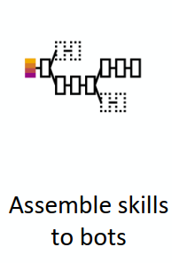
SAP Intelligent RPA
Jak naplánovat nasazení RPA
Definování vize a strategie
Vytvoření jasné a přehledné mapy toku dat
Popis procesu pomocí kroků a pravidel
Definice nástrojů, které dokáží efektivně plnit úkoly
Vyvinutí plánu automatizace pomocí rozdělení na jednotlivé kroky
Notes:
V dalším bodu je kritické správně zanalyzovat celý process a popsat ho pomocí kroků. Často se stává, že při této fázi (a to i presto, že nedojde k nasazení robota) dojde k zefektivnění stávajících procesů, nekdy i k vytvoření procesů zcela nových. Je také nutné izolovat správné nástroje, které se užívají ke splnění úkolů.

Slide 28
SAP Intelligent RPA
Jak naplánovat nasazení RPA
Ustavení správy, oprávnění a kultury
Za vedení automatizace procesu by měl být zodpovědný jeden zaměstnanec
Zajištění koordinace mezi IT a provozem (Operations)
Vytvoření prostředí pro přijetí automatizace napříč organizací
Vycvičení zaměstnanců k práci s novou technologií
Notes:
V posledním kroku (a v nasazení RPA velmi důležitým) se ustanovuje ideálně jeden zaměstnanec zodpovědný za vedení automatizace (stavbu procesů a jejich ladění). Je nutno také zajistit, aby byly vstupy a výstupy co nejlépe koordinovány (nedocházelo ke zdržení) a hlavně aby byli roboti pozitivně přijati napříč organizací (robot práci nekrade, ale pomáhá s těmi nejhoršími úkoly)

Slide 29
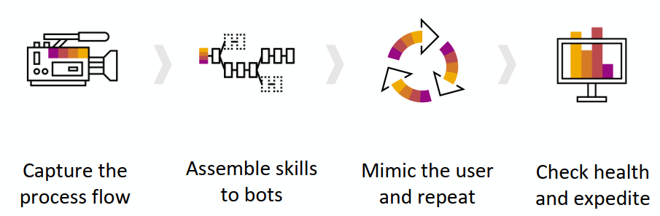
SAP Intelligent RPA
Shrnutí procesu automatizace

Slide 30


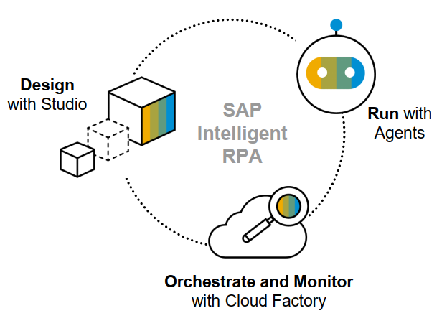



SAP Intelligent RPA
Návrh, řízení a kontrola aplikací

Slide 31



SAP Intelligent RPA
Návrh, řízení a kontrola aplikací
Návrh pomocí Desktop Studio
Řízení pomocí Desktop Agent
Kontrola pomocí Cloud Factory
Notes:
Pokud projdeme předešlé výzvy, identifikujeme správné procesy, rozebereme je na kroky a podaří se nám teoreticky celou operaci připravit, pak nastupuje role SAP intelligent RPA jako nástroje, se kterým:
Nastavíme automatizované aplikace a procesy (tzv. návrh pomocí Desktop Studio)
Spouštíme navržené procesy (tzv. řízení pomocí Desktop Agent)
Kontrolujeme běžící procesy (zde orchestruje Cloud Factory)
Přidaná hodnota jsou předpřipravení boti, kkteří jdou z Cloud factory stáhnout.

Slide 32






SAP Intelligent RPA Základní architektura
Komunikace s výpočetní stanicí
Notes:
Nyní zkusím trochu přiblížit architekturu popsaných nástrojů. Na tomto obrázku vidíme výpočetní stanici (budoucího robota) a v pozadí cloud, se kterým může komunikovat KLIK
Na stanici se instalují Desktop Studio a Desktop Agent, na cloudu pak běží Cloud Factory. KLIK
Celá lokální technologie běží na odzkoušené kombinaci JAVA (JDK, JRE) s Node.js, celá tvorba je v programovacím jazyce JavaScript KLIK
V současné chvíli dostupná jen na Windows, ostatní platform jsou však v plánu
Začnu nyní s popisem navrhující aplikace KLIK

Slide 33

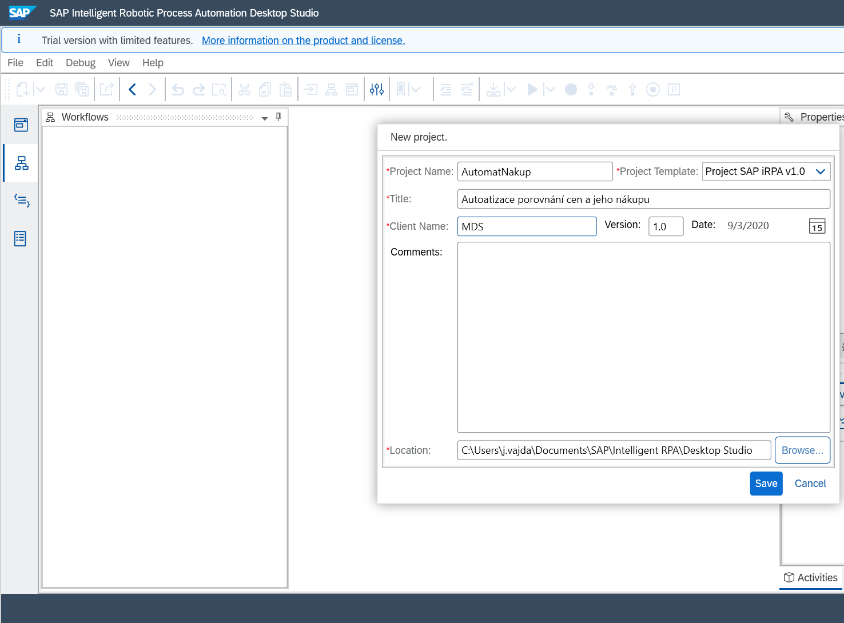
SAP Intelligent RPA Desktop Studio
Aplikace
Workflow
Nový projekt
Skripty (kód)
UI (User Interface) návrh
Notes:
Při spuštění desktop studia nás na první pohled zaujme levý panel – ten odděluje aplikaci na 4 nezávislé celky, které navzájem kooperují a tvoří páteř celého procesu.
Applikace – slouží k identifikaci program, které budeme k automatizaci využívat
Workflow specifikuje process, který spojí aplikace a logické procesy (vytvoří mapu zpracování)
Kódová část umožňuje zasahovat do vytvořeného procesu a aplikovat složitější konstrukty
User Interface umožňuje interagovat s obsluhou v tzv. attended modu
Při votvoření nového projektu se vytváří 1 složka, která nese sadu *.js souborů a desktop studio project soubor (pscp)
Popíšu nyní jednotlivé komponenty nového projektu KLIK

Slide 34
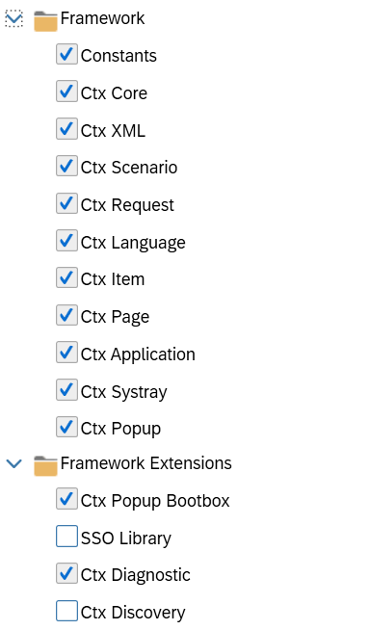
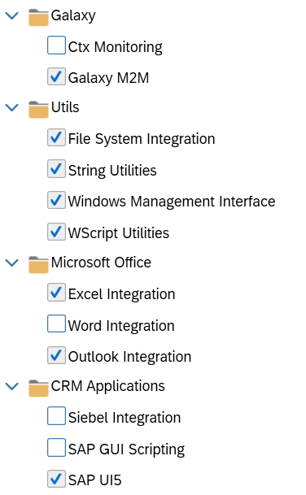
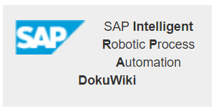
SAP Intelligent RPA Desktop Studio
Volitelné součásti projektu a dokumentace
Notes:
Po vytvoření nového projektu můžeme zvolit i součásti, které budeme využívat.
Složka Framework zapojuje hlavní sadu skriptů, které byly připraveny pro základní ovládání aplikací, zjišťování systémových proměnných a další základní operace. Jako voiltelné zde máme tři poslední složky:
Utils: moduly pro integraci wsript, Wmi a filesystem operací
MS Office: specifické pro produkty Outlook, Word a Excel
CRM: moduly pro práci se SAP interface

Slide 35
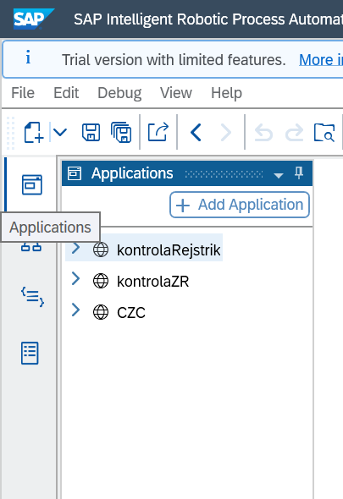
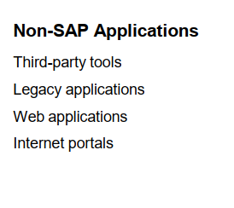




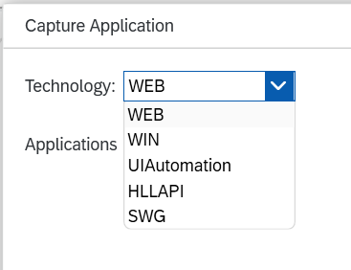
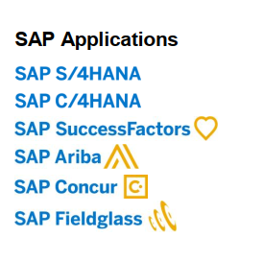
SAP Intelligent RPA Desktop Studio
Snímání aplikací
Notes:
Snímání aplikací disponuje několika zpsůoby, jak zachytit požadované.Můžeme snímat jak běžné desktopové aplikace, webové portály, tak SAP specifické rozhraní, na které je Desktop Studio samozřejmně vyladěno úplně nejlíp.
Z těch běžných desktopových aplikací jsou zde již zmíněné nástroje Office, ale můžeme například snímat i různé PDF aplikace a pomocí dříve zmíněných string utilities např. rozpoznávat text.
Při zadání nové aplikace pomocí tlačítka v červeném oválu se zobrazí volba typu technlogie. Zde stojí zmínit technologii WEB, která umožňuje snímat webové stránky a UIAutomation sloužící k ovládání obecných aplikací.

Slide 36
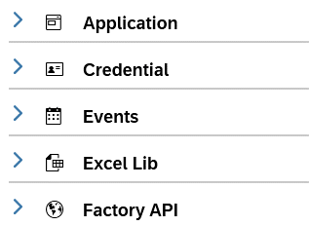
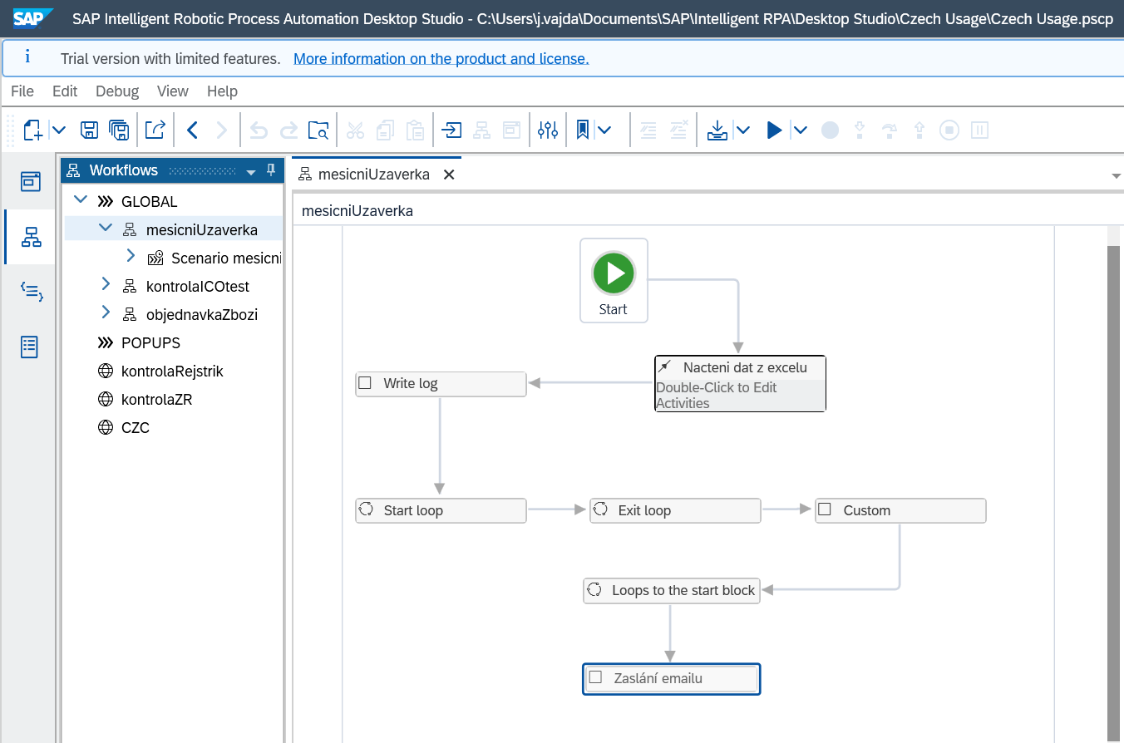
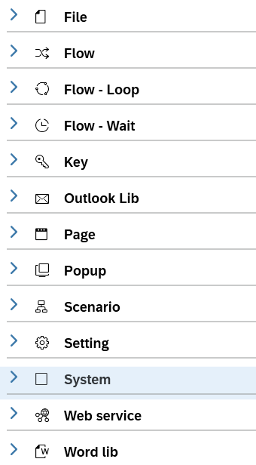
SAP Intelligent RPA Desktop Studio
Stavba Workflow
Notes:
Další snímek uvádí stavbu workflow, která probíhá přesouváním položek z panelu Aktivit. Přehled hlavních kategorií uvádí obrázek na pravé části, detailněji můžu projít v živé ukázce později. Zde na levém obrázku je naznačen typický přístup stavby workflow pro případ opakujícího se cyklu: KLIK
je potřeba ho rozložit na začátek, opakování a ukončující podmínku.

Slide 37
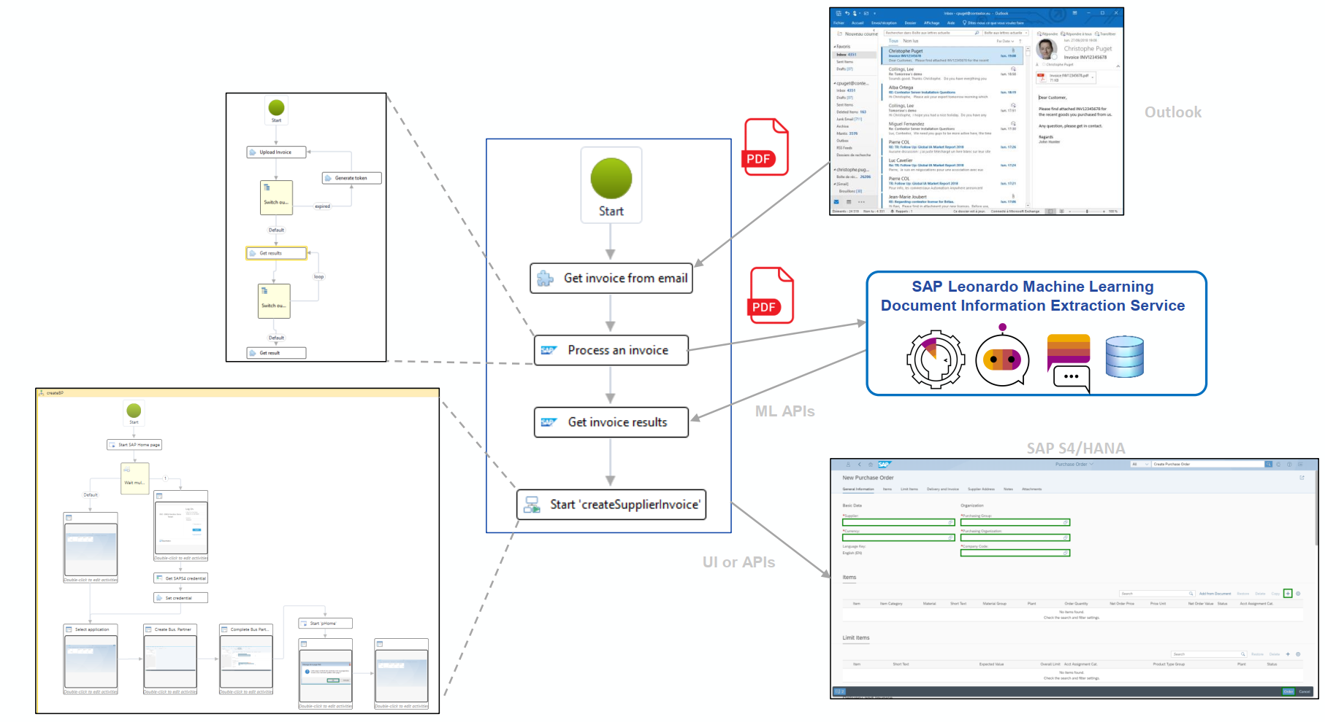
SAP Intelligent RPA
Příklad projektu účetního systému

Slide 38
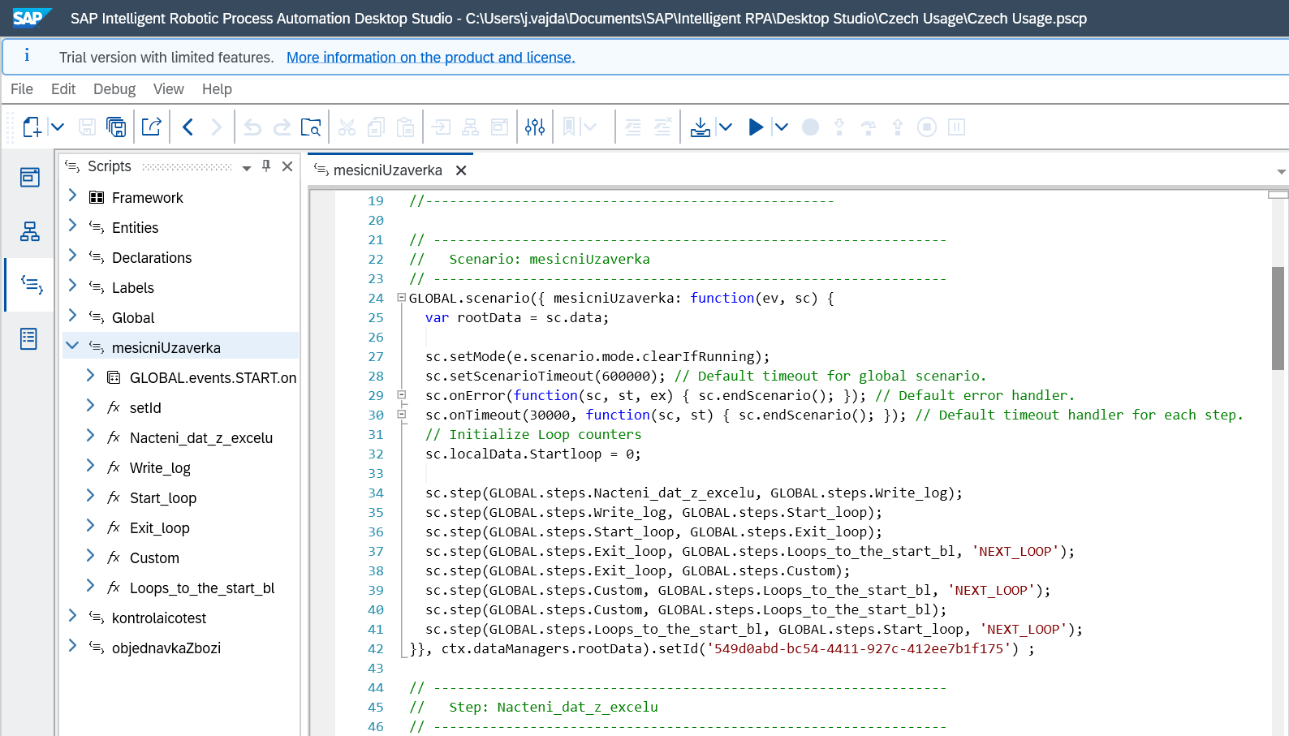
SAP Intelligent RPA Desktop Studio
Specifické úpravy ve vygenerovaném kódu

Slide 39
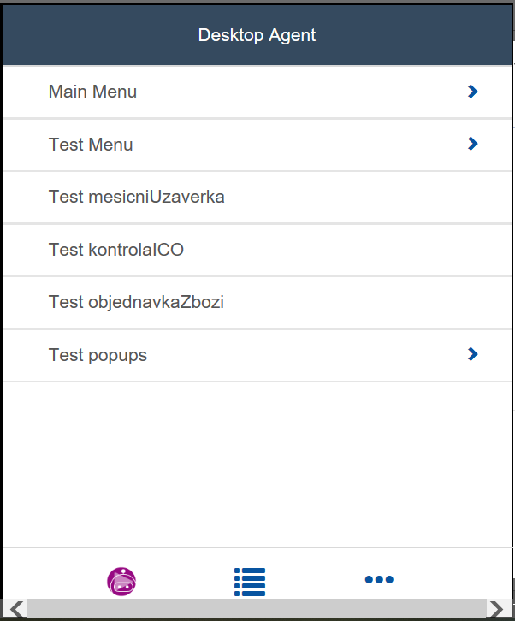
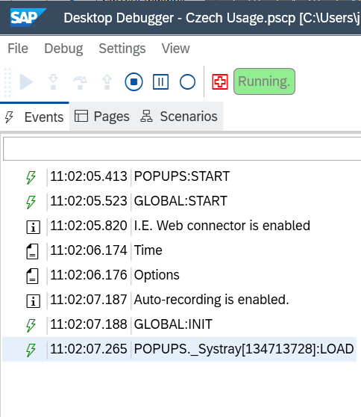
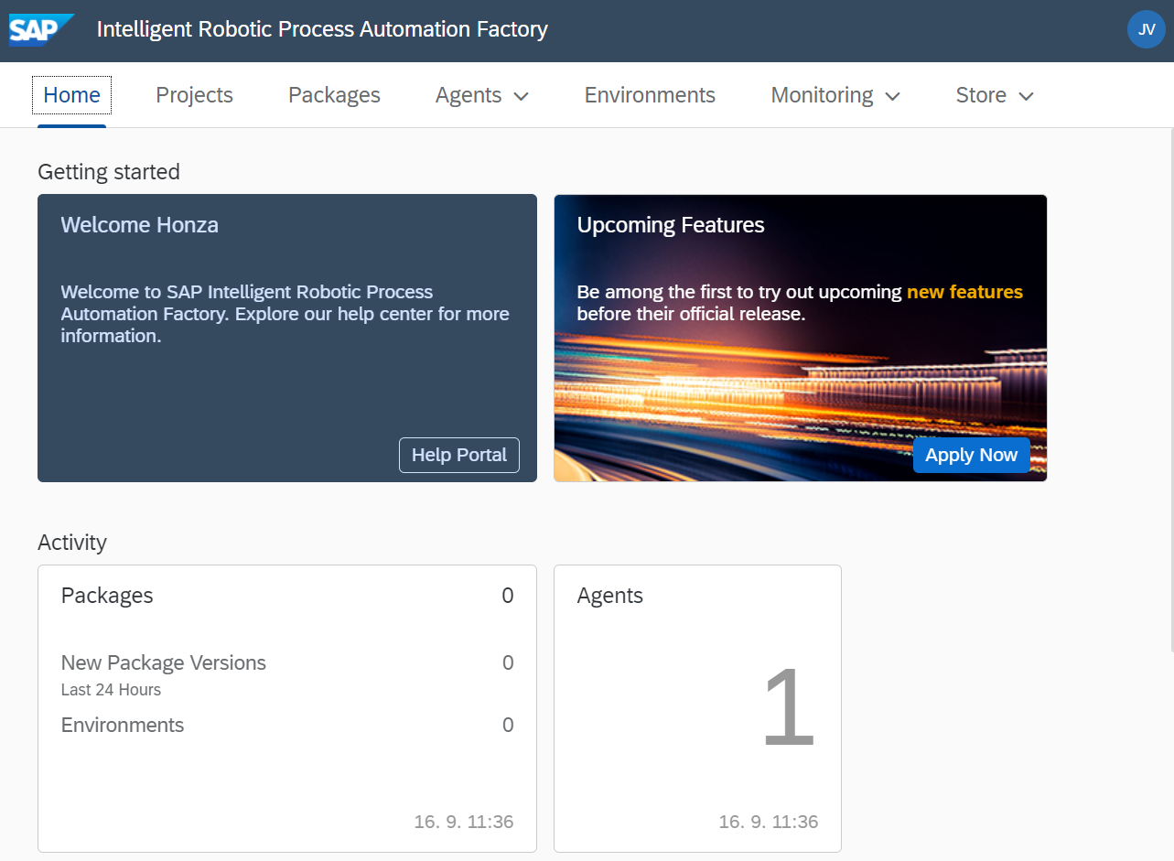
SAP Intelligent RPA
Praktická ukázka

Slide 40

SAP Intelligent RPA výhody oproti ostatnímu software
Hyper-automatizace a integrace
Developerská zkušenost (viz dokumentace a komunita)
Předpřipravená nabídka (viz templates a bot stotre)
Notes:
Například připravené propojení se SAP Conversation AI, specifické konektory k SAP UI5/Fiori a SAP GUI
Jednoduché příklady nevyžadují prakticky žádnou zkušenost s kódem, bohatá dokumentace pomůže začít
Předpřipravená nabídka zahrnuje rostoucí množství botů, které lze stahovat z Cloud Factory a následně adaptovat v Cloud Studiu

Slide 41
SAP Intelligent RPA jak dál
Získání 90-denní TRIAL verze (zdroj)
openSAP kurzy
Předpřipravení roboti

Slide 42
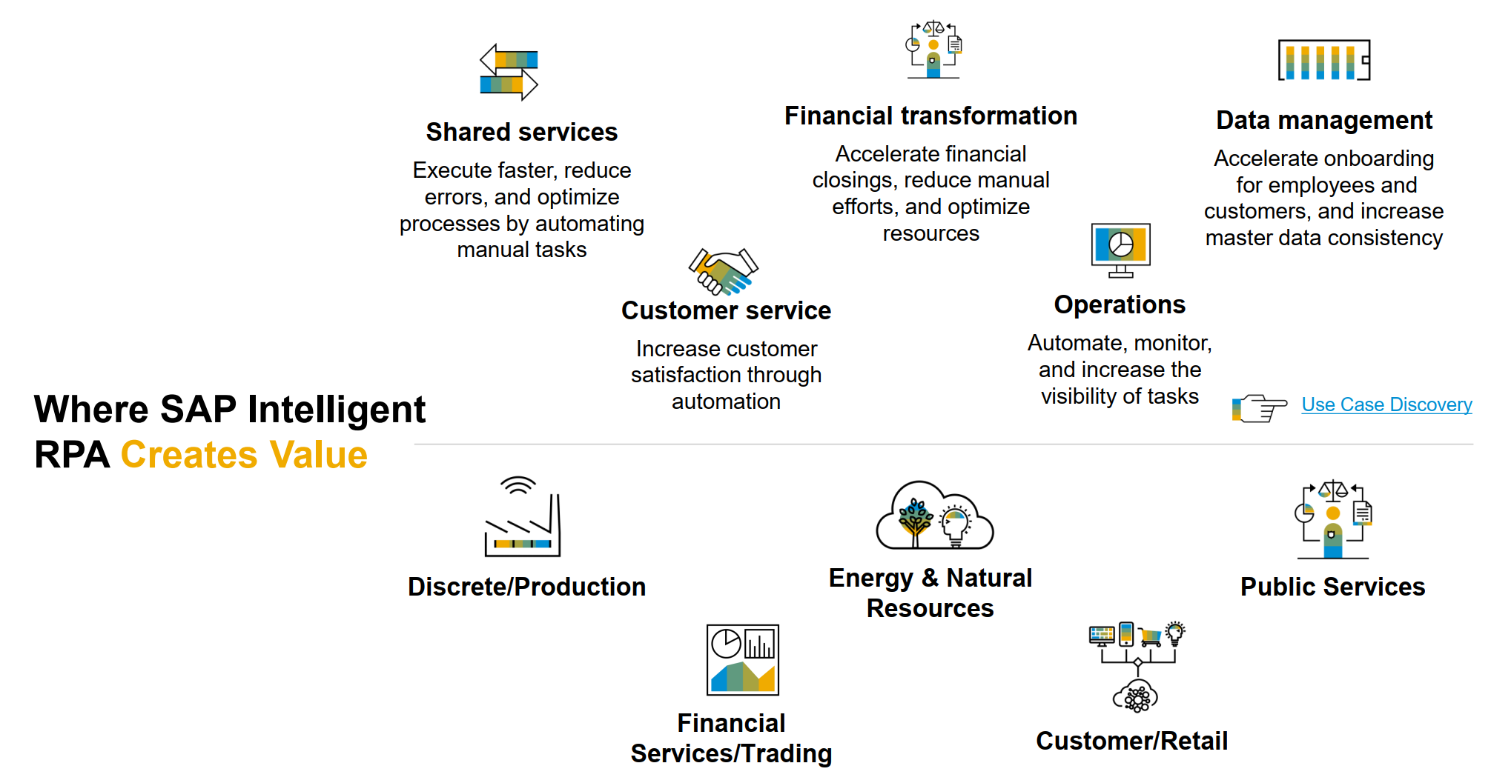
SAP Intelligent RPA
Oblasti využití

Slide 43




Role SAP Intelligent RPA v posledních dnech
Jak vyplácet náhrady za zkrácenou pracovní dobu kvůli COVIDu-19
Webové formuláře
Kontrola správnosti
AS/400 Arbeitslosen Kassensystem
Reference
Nahrání dokumentů
Vyplácení náhrad
Notes:
Přidám ještě jeden příklad z posledních dnů. Ve švýcarských kantonech pomohl SAP intelligent RPA s procesem vyplácení náhrad mezd za zkrácenou pracovní dobu. Na začátku celého procesu byly webové formuláře ()

Slide 44
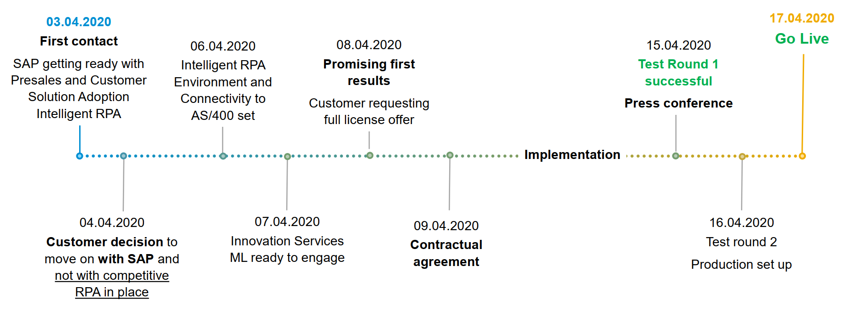
Role SAP Intelligent RPA v posledních dnech
Rychlost implementace

Slide 45



Děkuji za pozornost
MDSap TECH
Support linka: +800 20 20 30
callcenter@mdsaptech.cz
linkedin.com/company/mdsap
@MDSapTech
Slideshare.net/MDSaptech
www.mdsaptech.com

